Slide 1
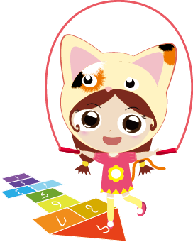
我喜歡露營
我和家人都會和表姊家去露營
看昆蟲和採花

